Slide 1
«Моя первая Дымковская игрушка».

Slide 2
Цель: создание обстановки эмоционального благополучия, развитие интереса к познавательным развлечениям, знакомящим с истоками русской культуры.
Задачи:
1. Учить ребят выразительно рассказывать небольшие стихотворения.
2.Закреплять представление детей о процессе создания дымковских игрушек.
3.Побуждать к активному общению.
4.Воспитывать интерес к народному декоративно-прикладному искусству.
Оборудование: оформление зала в виде сельской местности: домики, из трубы идет дым, дымковские игрушки, альбомные листы, восковые карандаши, экран, проектор.
Предварительная работа: Знакомство с дымковской игрушкой: петушок, водоноска, барыня, индюк, конь, козёл, баран; рассматривание дымковских игрушек; чтение и заучивание стихотворений о народных умельцах и дымковских игрушках; рисование красками традиционными и нетрадиционными способами.

Slide 4
Под музыку в зал заходят дети и становятся полукругом.
Ведущая:
Ребята, сегодня мы совершим с Вами путешествие в сказочный мир красоты. добра, в мир ярких красок и удивительных творений народных умельцев, познакомим наших гостей с историей Дымковской игрушки.

Slide 5
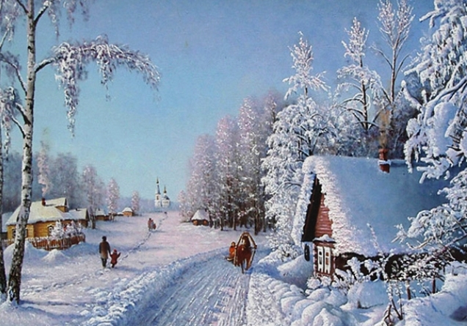
Чем знаменито Дымково? Игрушкою своей!
В ней нету цвета дымного, что серости серей!
В ней что - то есть от радуги, от капельки росы.
В ней что - то есть от радости, гремящей как басы!
Удивительному чуду мы поклонимся не раз,
И о Дымковской игрушке поведём сейчас рассказ.

Slide 6
Ведущий: тише, тише, что это звенит? Может в гости кто спешит! (Под музыку вбегает Петрушка с колокольчиками) . Петрушка: Здравствуйте детишки, девчонки и мальчишки! Это я, Петрушка - весёлая игрушка! Будем тут плясать и петь, Стоит вам лишь захотеть!

Slide 7
Екатерина Железнова «Бубен»
Ведущий:
Здравствуй, Петрушка! Мы очень рады видеть тебя на нашем празднике.
Петрушка, какие красивые у тебя колокольчики. Поиграй с нашими ребятами на музыкальных инструментах.
Петрушка:
На каких таких?
Дети : на бубнах!

